Slide 1
Jednoduché a složené úročení
Roman Hlawiczka

Slide 2
Základní pojmy
Úrok = cena, kterou požaduje věřitel za dočasné poskytnutí práva využívat jeho kapitál neboli peněžní prostředky.
  Z hlediska věřitele (vkladatele, investora) – úrok je odměna za dočasné poskytnutí peněz někomu jinému
  Z hlediska dlužníka – úrok je cena, kterou dlužník platí za získání peněz pro sebe, tj. za získání úvěru
Kapitál = užívaná peněžitá částka (jistina); pokud hovoříme o větším počtu pravidelně uhrazovaných peněžitých částek, jedná se o důchod, popř. anuitu.
Úroková doba/doba splatnosti = doba, po kterou je peněžní částka uložena nebo zapůjčena, tedy za kterou se počítá úrok (doba existence smluvního vztahu)
Úrokovací období = doba, za kterou se úrok pravidelně připisuje.
Úročení = způsob započítávání úroků k zapůjčenému kapitálu.
Úroková míra = úrok vyjádřený relativně (v procentech), tj. jako část z hodnoty kapitálu.
Úroková sazba = úroková míra v jednotlivých konkrétních transakcích.
Míra zisku = míra výnosnosti, výnosnost, výnosové procento apod. (Úroková míra realizovaná v investování, z matematického hlediska jde o ekvivalenty).

Slide 3
Úrokovací období
= doba, za kterou se pravidelně připisují úroky
Úrokovací období
  p.a. (per annum) => roční
  p.s. (per semestre) => pololetní
  p.q. (per quartale) => čtvrtletní
  p.m. (per mensem) => měsíční
úrokovací období ve dnech je možné vyjádřit dvěma způsoby
  skutečný počet dnů období
  celé měsíce jako 30 dnů
délka roku ve dnech může být také vyjádřena dvojím způsobem
  rok jako 365 (resp. 366) dnů
  rok jako 360 dnů

Slide 4
Metody úrokování
anglická metoda (přesná)
  ACT/365 standard
  je založena na skutečném počtu dnů úrokovaného období (čitatel) a délce roku 365 (resp. 366) dnů (jmenovatel)
francouzská metoda (mezinárodní, bankovnická)
  ACT/360 standard
  je založena na skutečném počtu dnů úrokovaného období (v čitateli), ale délka roku se započítává jako 360 dnů (ve jmenovateli)
německá metoda (obchodní)
  30E/360 standard
  je založena na kombinaci započítávání celých měsíců jako 30 dnů (v čitateli) a délky roku jako 360 dnů (ve jmenovateli)
Pozn.: Nejčastěji se používá metoda obchodní, někdy je možné použít i mezinárodní. Pokud nebude uvedeno u příkladu jinak, pro výpočet použijeme metodu obchodní.

Slide 5
??? Co znamená, že peníze mají časovou hodnotu???

Slide 6
Časová hodnota peněz
Finanční prostředky mají časovou hodnotu: „Koruna dnes má větší hodnotu než koruna zítra.“
=> Pro výpočet je nutno všechny částky a závazky vztáhnout k jedinému časovému okamžiku!

Slide 7
Typy úročení dle způsobu připočítání úroků
Jednoduché
  jestliže se vyplácené úroky nepřipočítají k původnímu kapitálu a tudíž se ani tyto úroky neúročí, úročí se stále jen základní jistina
  používá se zpravidla při uložení kapitálu kratší než …
Složené
  jestliže se vyplácené úroky připočítají k původnímu kapitálu a znovu se úročí původní kapitál navýšený o připsaný úrok
  při složeném úročení se počítá i …
  používá se zpravidla při uložení kapitálu na dobu delší než jedno úrokovací období!
Poznámka 1: Ve finanční matematice se uvažuje i úročení spojité, v praxi se však nevyskytuje.
Poznámka 2: Z hlediska okamžiku připočítávání úroků existuje více typů úročení, v předmětu Finanční poradenství budeme uvažovat jen polhůtní úročení.
Polhůtní (dekurzivní) - úroky se vyplácí (připisují na účet) na konci úrokovacího období.
Předlhůtní (anticipativní) - úroky se vyplácí (připisují na účet) na začátku úrokovacího období.

Slide 8
Principy jednoduchého úročení
Jednoduché úročení je typ úročení, které se používá při uložení kapitálu na dobu kratší než …
Úročí se stále základní jistina a vyplacené úroky se k ní nepřičítají a dále se neúročí.
Úroky jsou vypláceny dle typu jednoduchého úročení na začátku nebo na konci úrokového období.

Slide 9
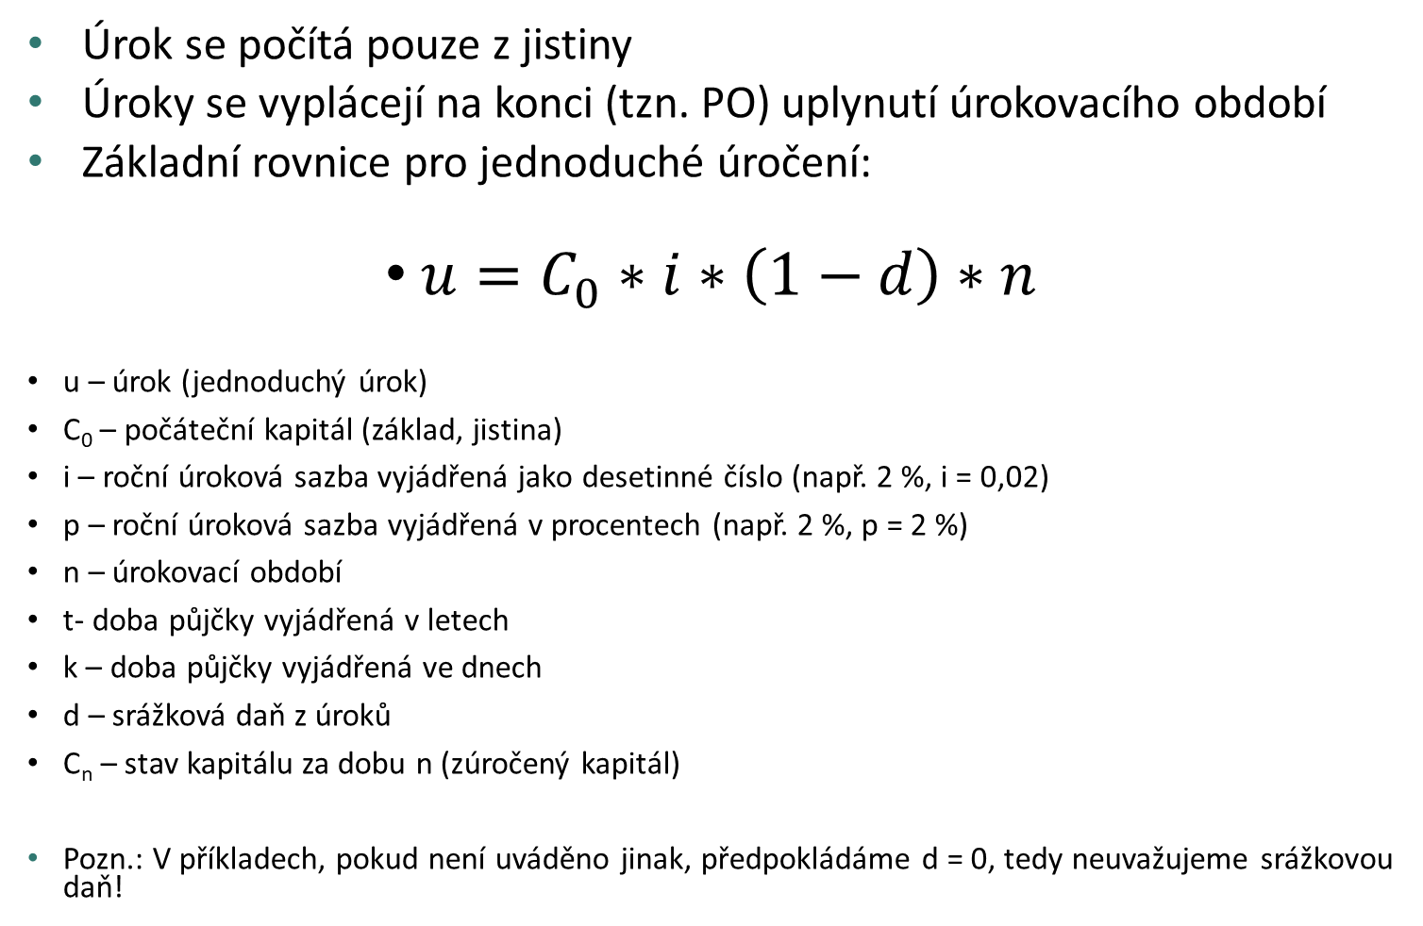
Jednoduché úročení polhůtní
Úrok se počítá pouze z jistiny
Úroky se vyplácejí na konci (tzn. PO) uplynutí úrokovacího období
Základní rovnice pro jednoduché úročení:
$u=C_{0}∗i∗\left(1−d\right)∗n$
u – úrok (jednoduchý úrok)
C₀ – počáteční kapitál (základ, jistina)
i – roční úroková sazba vyjádřená jako desetinné číslo (např. 2 %, i = 0,02)
p – roční úroková sazba vyjádřená v procentech (např. 2 %, p = 2 %)
n – úrokovací období
t- doba půjčky vyjádřená v letech
k – doba půjčky vyjádřená ve dnech
d – srážková daň z úroků
C_{n} – stav kapitálu za dobu n (zúročený kapitál)
Pozn.: V příkladech, pokud není uváděno jinak, předpokládáme d = 0, tedy neuvažujeme srážkovou daň!

Slide 10
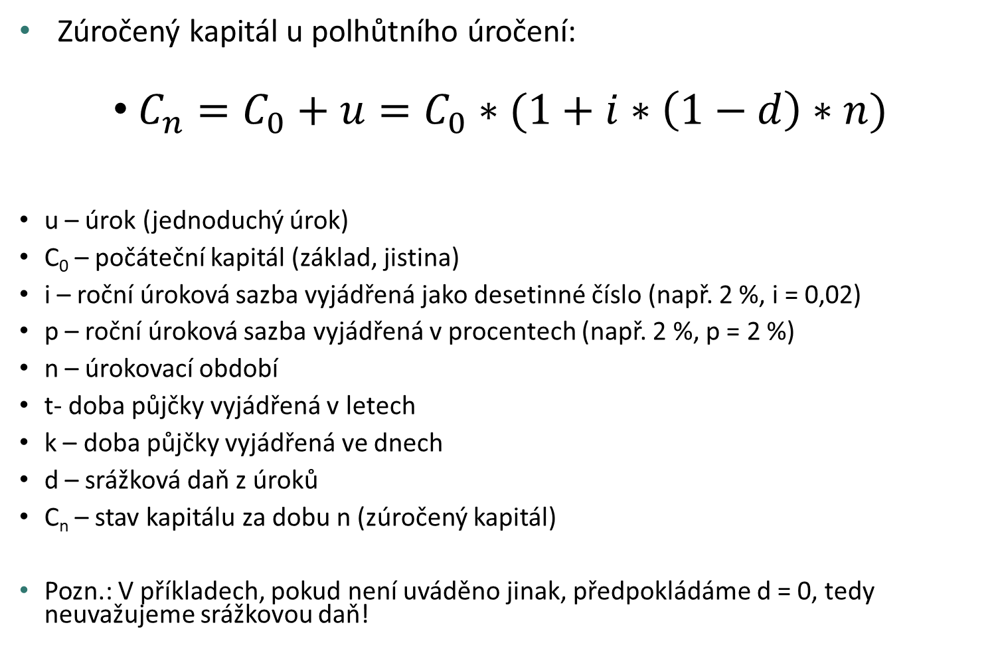
Jednoduché úročení polhůtní
Zúročený kapitál u polhůtního úročení:
$C_{n}=C_{0}+u=C_{0}∗(1+i∗\left(1−d\right)∗n)$
u – úrok (jednoduchý úrok)
C₀ – počáteční kapitál (základ, jistina)
i – roční úroková sazba vyjádřená jako desetinné číslo (např. 2 %, i = 0,02)
p – roční úroková sazba vyjádřená v procentech (např. 2 %, p = 2 %)
n – úrokovací období
t- doba půjčky vyjádřená v letech
k – doba půjčky vyjádřená ve dnech
d – srážková daň z úroků
C_{n} – stav kapitálu za dobu n (zúročený kapitál)
Pozn.: V příkladech, pokud není uváděno jinak, předpokládáme d = 0, tedy neuvažujeme srážkovou daň!

Slide 11
??? Jaký je nejběžnější typ jednoduchého úročení v praxi ???

Slide 12
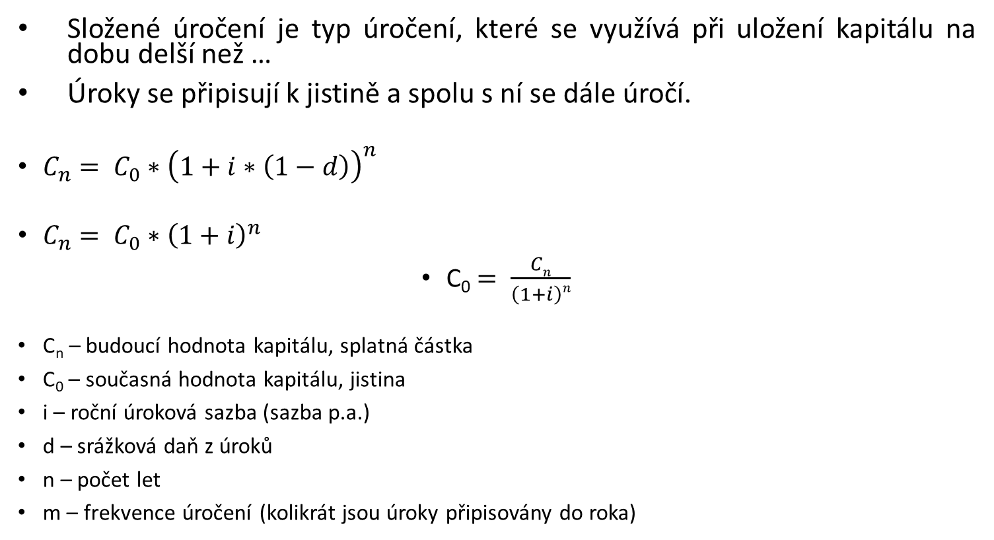
Složené úročení polhůtní
Složené úročení je typ úročení, které se využívá při uložení kapitálu na dobu delší než …
Úroky se připisují k jistině a spolu s ní se dále úročí.
$C_{n}= C_{0}∗{\left(1+i∗\left(1−d\right)\right)}^{n}$
$C_{n}= C_{0}∗{\left(1+i\right)}^{n}$
C₀ $= \frac{Cn}{\left(1+i\right)n}$
C_{n} – budoucí hodnota kapitálu, splatná částka
C₀ – současná hodnota kapitálu, jistina
i – roční úroková sazba (sazba p.a.)
d – srážková daň z úroků
n – počet let
m – frekvence úročení (kolikrát jsou úroky připisovány do roka)

Slide 13
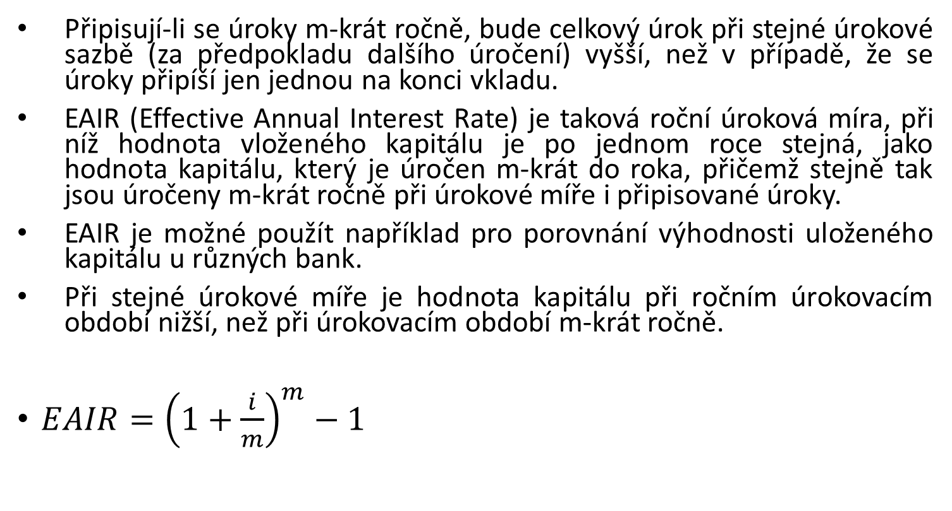
Efektivní úroková míra
Připisují-li se úroky m-krát ročně, bude celkový úrok při stejné úrokové sazbě (za předpokladu dalšího úročení) vyšší, než v případě, že se úroky připíší jen jednou na konci vkladu.
EAIR (Effective Annual Interest Rate) je taková roční úroková míra, při níž hodnota vloženého kapitálu je po jednom roce stejná, jako hodnota kapitálu, který je úročen m-krát do roka, přičemž stejně tak jsou úročeny m-krát ročně při úrokové míře i připisované úroky.
EAIR je možné použít například pro porovnání výhodnosti uloženého kapitálu u různých bank.
Při stejné úrokové míře je hodnota kapitálu při ročním úrokovacím období nižší, než při úrokovacím období m-krát ročně.
$EAIR={\left(1+\frac{i}{m}\right)}^{m}−1$

Slide 14
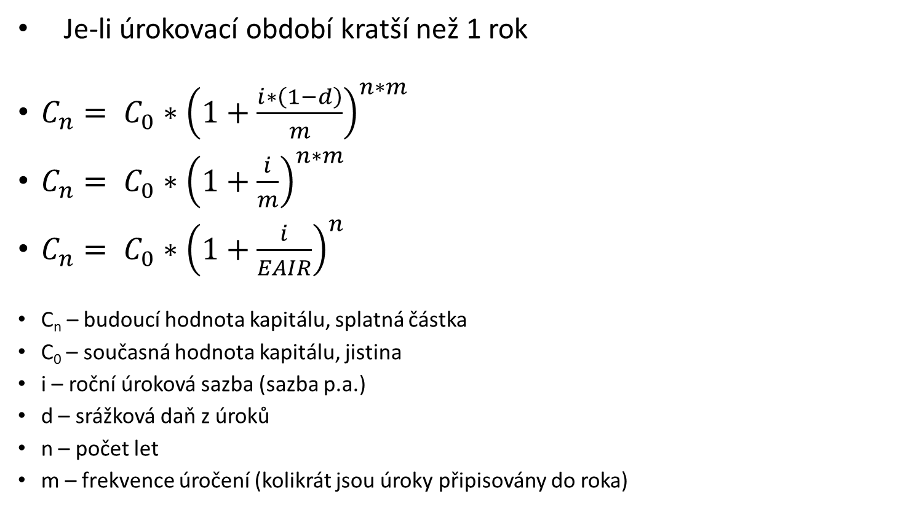
Področní složené úročení
Je-li úrokovací období kratší než 1 rok
$C_{n}= C_{0}∗{\left(1+\frac{i∗\left(1−d\right)}{m}\right)}^{n∗m}$
$C_{n}= C_{0}∗{\left(1+\frac{i}{m}\right)}^{n∗m}$
$C_{n}= C_{0}∗{\left(1+\frac{i}{EAIR}\right)}^{n}$
C_{n} – budoucí hodnota kapitálu, splatná částka
C₀ – současná hodnota kapitálu, jistina
i – roční úroková sazba (sazba p.a.)
d – srážková daň z úroků
n – počet let
m – frekvence úročení (kolikrát jsou úroky připisovány do roka)

Slide 15
M Ě J T E S E H E Z K Y
☺

Slide 16
Děkuji za pozornost

